Slide 1
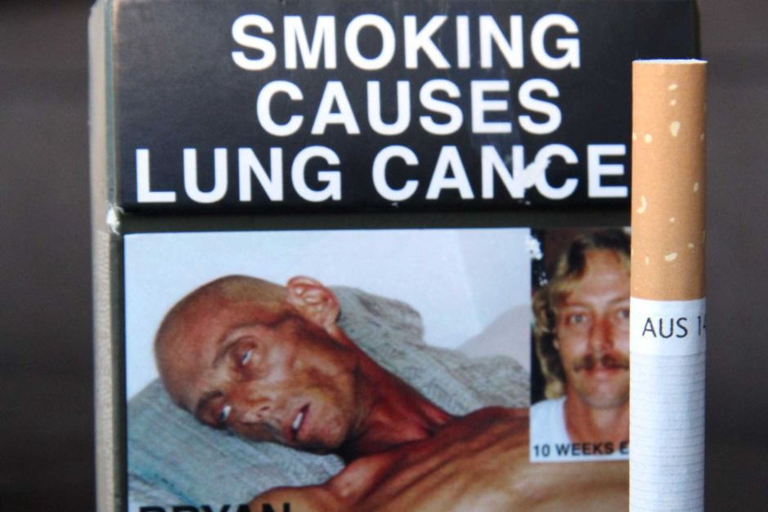
Et forsvar for aktiv dødshjælp
Professor i Etik Thomas Søbirk Petersen
Filosofi og Videnskabsteori
Roskilde Universitet
E-mail:thomassp@ruc.dk

Slide 2
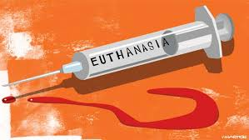
Dagsorden
1. Hvad er forskellen på passiv og aktiv dødshjælp?
2. Argumenter for aktiv dødshjælp
3. Argumenter mod aktiv dødshjælp

Slide 3
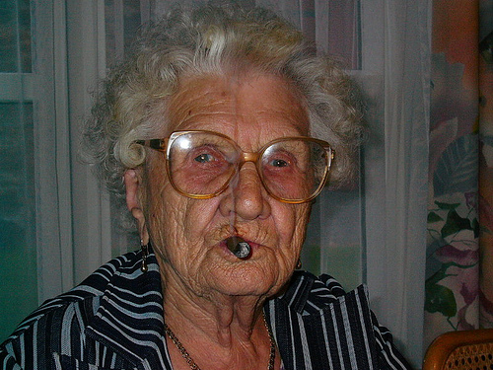
Passiv dødshjælp
Passiv dødshjælp – lovligt i Danmark:
Ex Undlade behandling/føde/væske (min farmor på 89)
Ex Undlade behandling (trafikoffer/grøntsag)
Notes:
Allowing someone to die by not performing some life sustaining action - fx by ommitting to treat a person. + people in coma – where you pull the plug

Slide 4
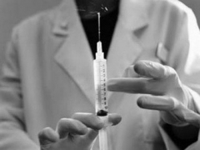
Aktiv dødshjælp
Aktiv dødshjælp – ulovligt i Danmark:
Aktivt og med hensigt at afkorte livet med fx en dødbringende dosis medicin.

Slide 5
Former for aktiv dødshjælp
Frivilligt – kompetente pt. + terminal etc.
Ikke-frivilligt – ikke kompetente pt
Ufrivilligt – kompetente pt.
Notes:
AU: is where a person's life is ended at their request in order to relieve them of suffering – also called ‘mercy killing

Slide 6
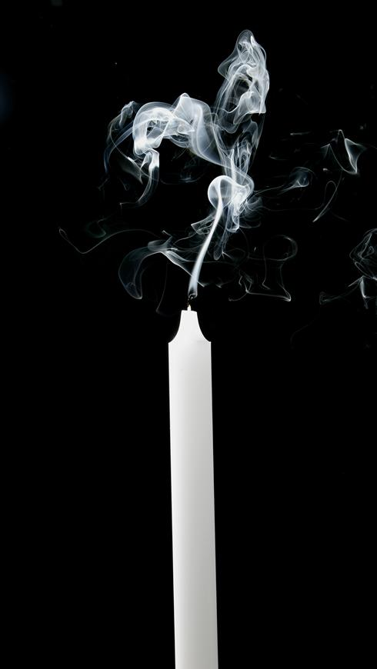
Argumenter for aktiv dødshjælp
At mindske smerte
At gøre en ende på meningsløst liv
At respektere personers autonomi

Slide 7

Argument mod aktiv dødshjælp
1. Patienter er ikke autonome når de ligger for døden. Ole Hartling – tidligere formand for Det Etiske Råd.
Hvad synes I om dette argument?
Notes:
You find yourself in a chaotic situation – in which you cannot make any sensible decisions.

Slide 8
Udfordringer for argumentet
Nogle dødende er autonome – det forekommer forkert at hævde, at de aldrig er ved deres fulde fem.
Vi respektere i mange andre situationer dødendes ønsker – fx i forbindelse med ønsker om at donere organer, testamenter og at nægte livsforlængende behandling + sultedøden.

Slide 9
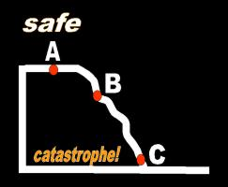
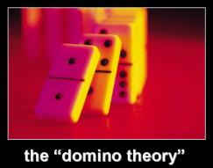
Argument mod aktiv dødshjælp
2. Glidebane argumenter:
A. Hvis vi gør aktiv dødshjælp lovlig, er det starten på en glidebane, som fx kan ende med at alle har en dødssprøjte liggende og kan give den til sig selv eller en pårørende på en dårlig dag.

Slide 10
Udfordringer for argumentet
Katastrofen er ikke sket i lande som har aktiv dødshjælp – en række krav skal være opfyldt.
Passiv dødshjælp som vi har tilladt i Danmark kan også misbruges, men dette er ikke sekt.
Vi kan bremse problematisk brug af aktiv (og passiv) dødshjælp eller kontrollere hvornår vi ønsker dødshjælp.

Slide 11
Argument mod Aktiv dødshjælp
3. Aktiv dødshjælp vil ødelægger læge-patient forholdet!
Hvad synes I om dette argument?

Slide 12
Udfordringer for argumentet
I lande hvor der er AD har dette ikke ledt til at forholdet mellem læge og pt er blevet dårligere.
I mange år har pt haft mulighed for at takke nej til behandling, selvom det vil medføre døden – dette har ikke ødelagt forholdet mellem pt og læge.
Notes:
Der et noget der tyder på at forholdet kan blive bedre.
I land med aktiv dødshjælp er der ikke tegn på et dårligere forhold.

Slide 13
Argument mod Aktiv dødshjælp
4. Den dødende vil blive udsat for en urimeligt pres for pårørende og læger, et pres om at dø hurtigere end den dødende ønsker det.
Hvad synes I om dette argument?

Slide 14
Et tilbud – som du kan acceptere eller ej - ikke tvang.
Som sagerne står i dag bliver du udsat for en pres om at leve på trods af smerter.
Godt at ville tage hensyn til andre – hvorfor er dette ikke en god grund?

Slide 15
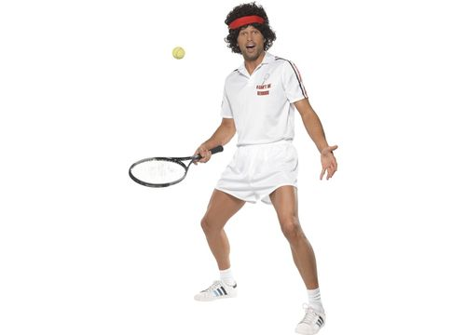
Tak for i dag
Jeg ønsker jeg alle en god aften. Og en god død, når den tid kommer!

Slide 16
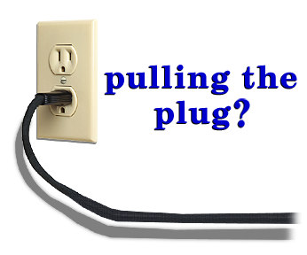
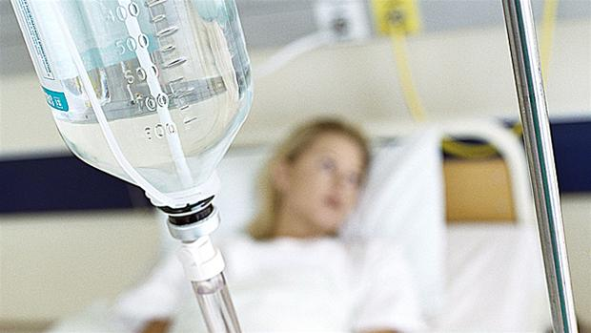
Passiv dødshjælp?
Ex At stoppe behandling (slukke for respirator) – for at lade naturen gå sin gang.
Ex At give et smertelindrende drop med den hensigt at lindre smerte, velvidende at det vil lede til patientens død.

